Slide 1
Федеральный государственный образовательный стандарт: оценка качества начального образования
Сформированность метапредметных результатов:
ГРУППОВЫЕ ПРОЕКТЫ
О.Б. Логинова
10 февраля, 2015

Slide 2


Сформированность метапредметных
результатов как важнейшее условие
достижения требований стандарта
Личностные
результаты
Могу учиться!
Успешный
ученик
Хочу учиться!
Метапредметные
результаты
Владею необходимыми
инструментальными
и понятийными
средствами
Предметные
результаты

Slide 3
Структура метапредметных действий
МЕТАПРЕДМЕТНЫЕ ДЕЙСТВИЯ
регулятивные
коммуникативные
чтение
познавательные
целеполагание
речевые средства, в
т.ч. с опорой на ИКТ
ИКТ
работа с инфор-
мацией: поиск,
запись, восприятие
в т.ч. средствами
ИКТ
планирование
способ
действия
коммуникация при
взаимодействии
проектно
-исследов.
деятельн.
контроль
использование
моделей, знаков
и символов,схем
коррекция
логические опе-
рации: анализ,
синтез, сравнение,
сериация, класси-
фикация, обобще-
ние, подведение
под понятие, ана-
логия, суждение
Оценка в
процессе
выполнения
Оценка по
результатам
выполнения

Slide 4
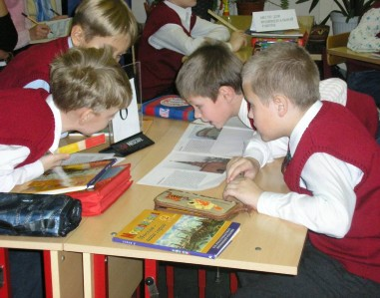
Оценка качества образования, НШ:
метапредметные результаты: инструментарий
Групповой проект
материалы целенаправ-ленных наблюдений
Комплексные работы на межпредметной
основе:
работа с текстом
решение заданий с использованием логических операций, моделей, знаково-символических средств, схем
рабочие материалы групп
Работа в группе:
саморегуляция
сотрудничество
коммуникация
использование ИКТ
карта наблюдений
презентация или иные материалы
результаты взаимооценки (голосование)
лист планирова-ния и продвиже-ния по заданию
листы самооценки
Первая часть
1 урок
1-3 урока
видеозапись

Slide 5
Инструментарий:
групповые проекты
ГРУППОВЫЕ ПРОЕКТЫ: 2014, НШ
Познавательный
«ЧТО МЫ ЗНАЕМ
О ЗЕМЛЕ?»
Конструкторский
«МАКЕТ ДЕТСКОЙ
ПЛОЩАДКИ»
Исследовательский
«КАК МЫ ПРОВО-
ДИМ СВОБОДНОЕ
ВРЕМЯ?»
Социальный
«ПОМОГИ
БУДУЩЕМУ
ПЕРВОКЛАССНИКУ»
Дети, работая в малых группах, по 4-5 человек, уточняют тему проекта,
планируют работу и готовят макет, плакат, или компьютерную презентацию,
которую представляют классу. Они отмечают стикерами наиболее понравившуюся
им работу и оценивают работу своей группы и свой вклад в работу группы.
короткий текст,
вопросы к нему
и иллюстрации,
загадки, пословицы
список литературы
макет – рисунок,
или из ЛЕГО,
или из пластилина
+ пояснения
вопросы, опрос
диаграмма
текст-интерпретация
выделяют возможные
проблемы
первоклассников и
составляют план
помощи/опеки
Наблюдаем: планирование работы и ее исполнение, взаимодействие,
конфликты, активность, инициативность

Slide 6
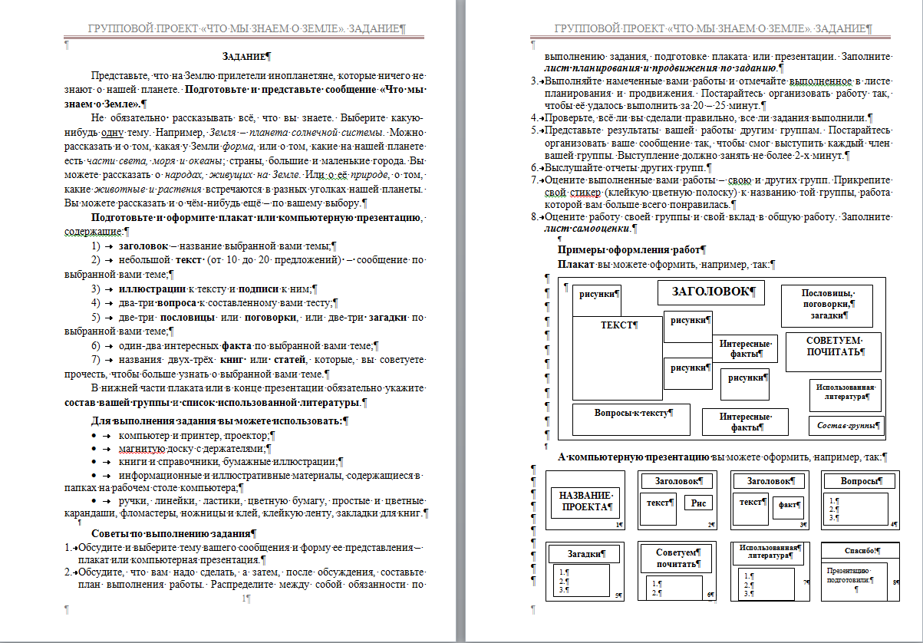
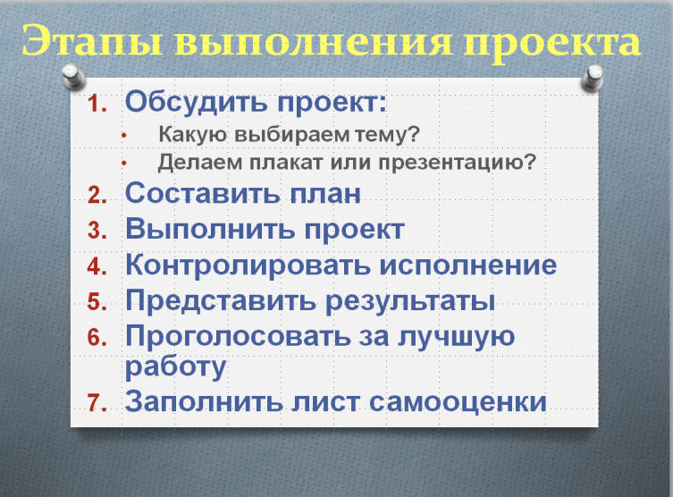
Групповые проекты: инструментарий
Материалы для учащихся
Памятка
Задание:
контекст: мотивация, проектная идея;
требования к продукту;
советы по организации работы,
примеры оформления
Notes:
6

Slide 7
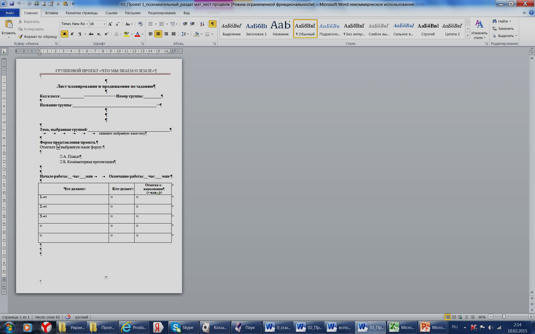
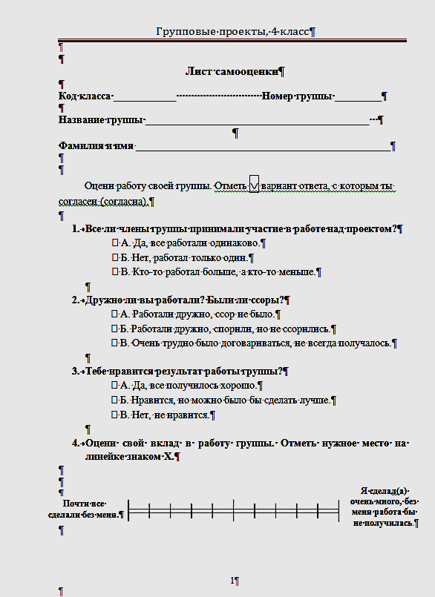
Групповые проекты: инструментарий
Материалы для учащихся
Лист планирования
и продвижения
Лист самооценки
Ресурсы
Notes:
7

Slide 8
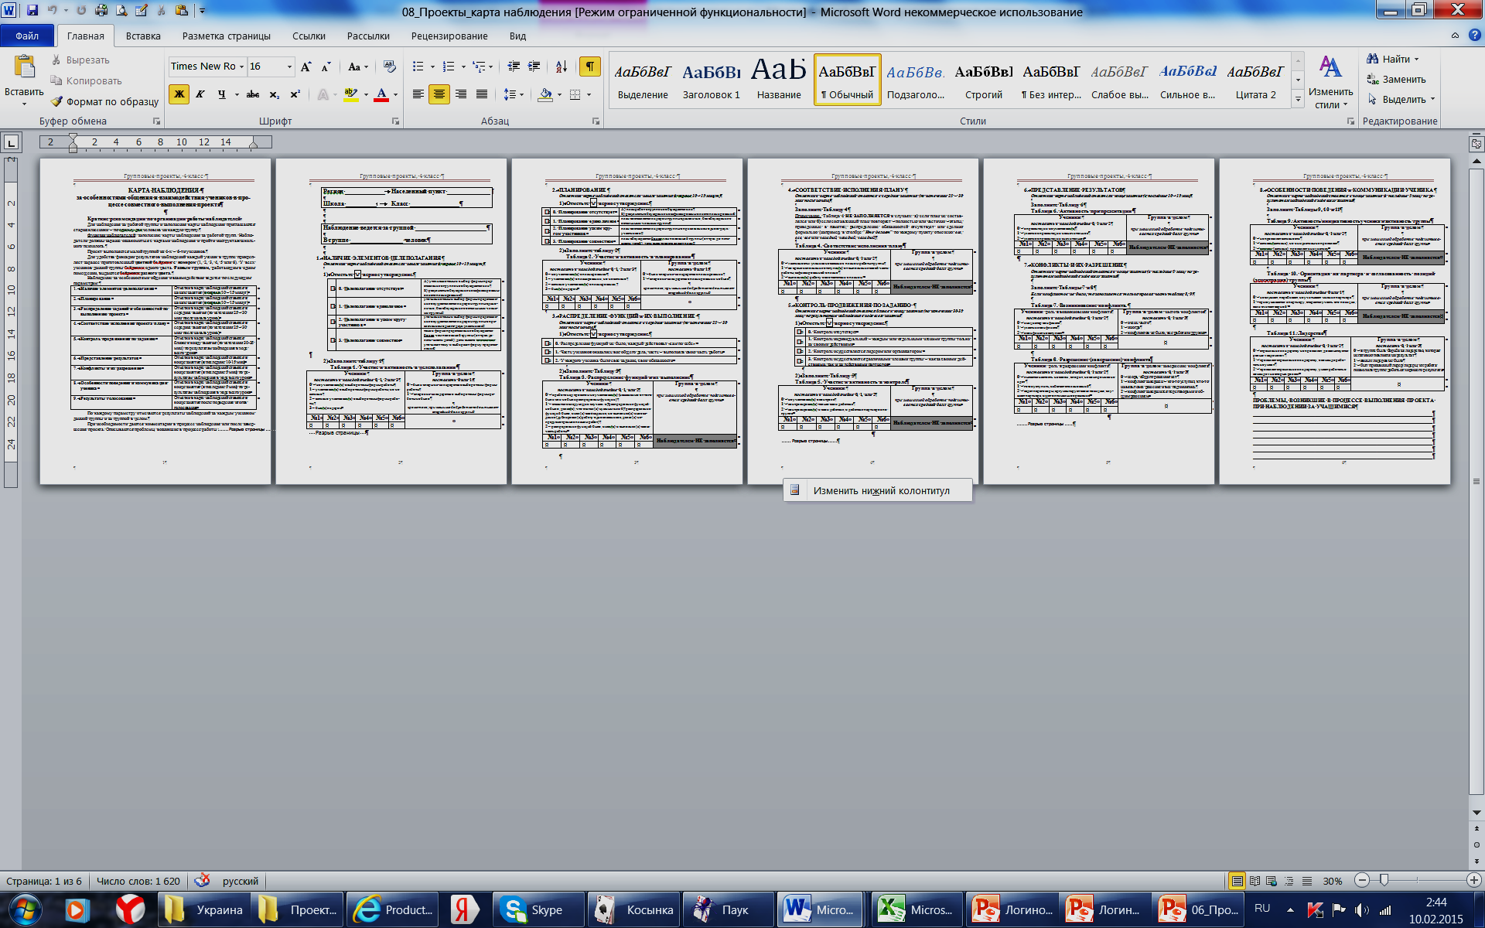
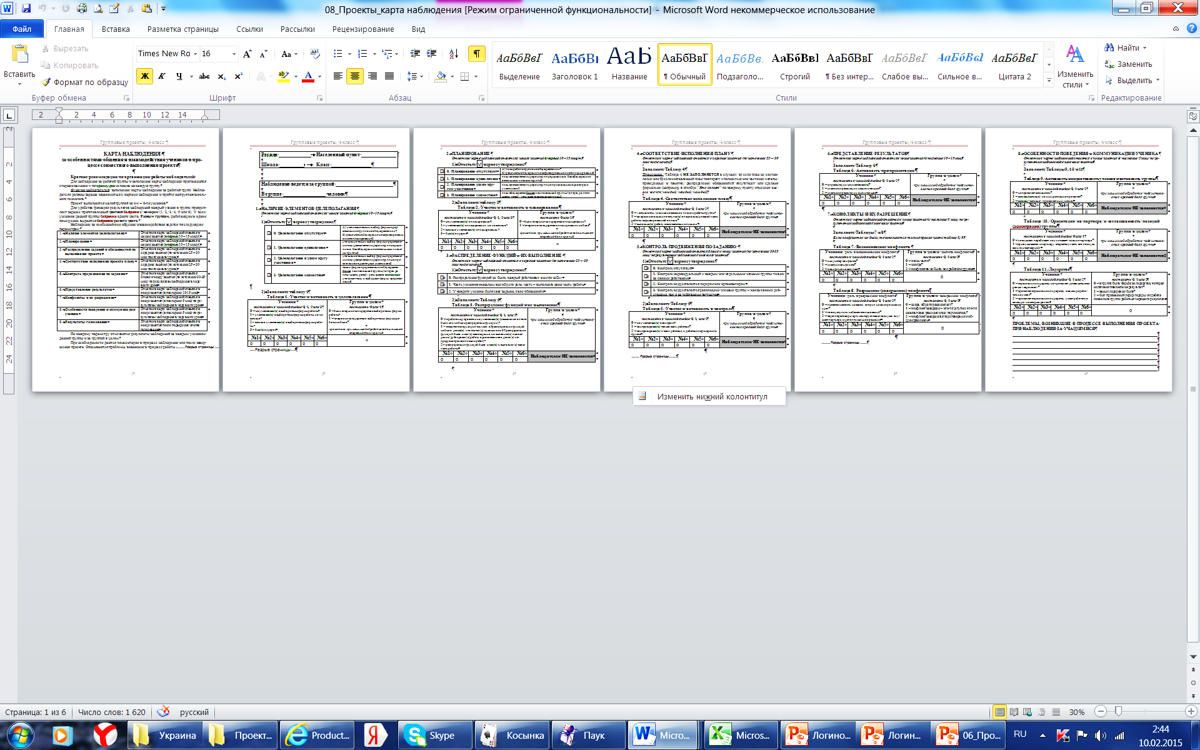
Групповые проекты: инструментарий
Материалы для учителя
Инструменты для оценки результатов
Карта наблюдений
Notes:
8

Slide 9
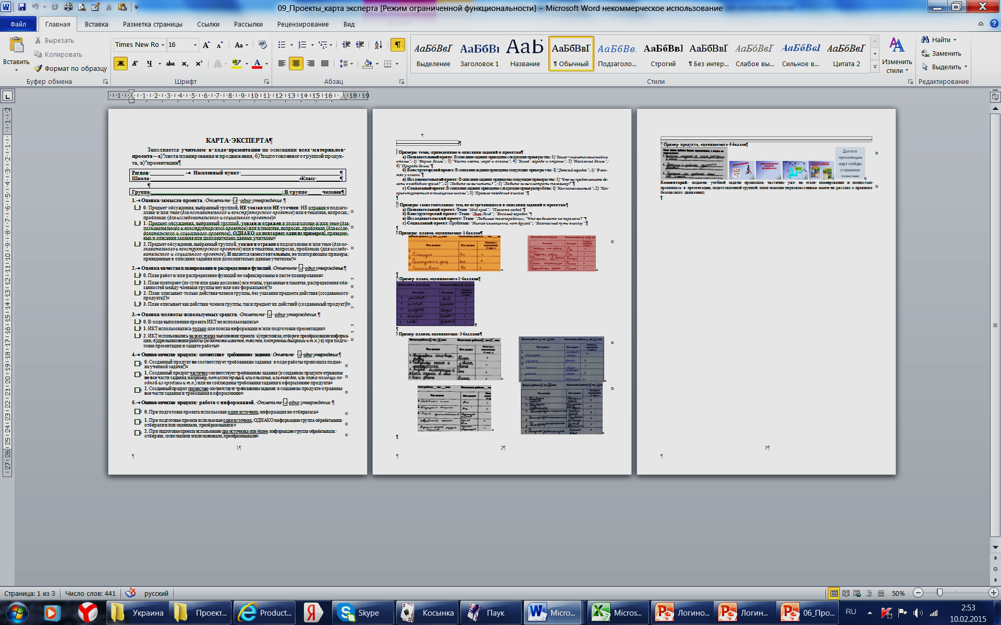
Групповые проекты: инструментарий
Материалы для учителя
Инструменты для оценки результатов
Карта
эксперта
Рекомендации
и формы для
Фиксации
данных
Notes:
9

Slide 10

Дополнительные основания
выбора задания проектного типа
для оценки достижения
метапредметных результатов
Высокий развивающий
потенциал проектной деятельности
Notes:
10

Slide 11
Развивающий потенциал
проектной деятельности
Триада проекта:
замысел–реализация–продукт
– основа формирования целого ряда умений и способностей:
идти от задачи к способу (необходимое условие присвоения знания);
изучать себя (основа для самоопределения, поиска идентичности);
выбирать стратегии, принимать решения, совершать ответственные действия,
управлять временем,
осваивать коммуникативные умения и навыки сотрудничества
Notes:
11

Slide 13
Способность выдвинуть собственную идею
и удерживать замысел проекта: пример 1

Slide 14


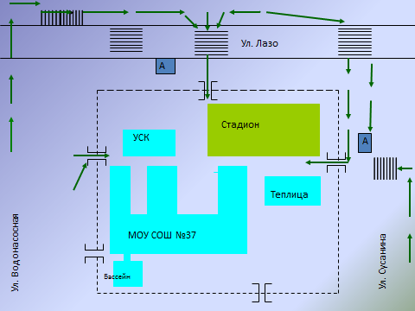
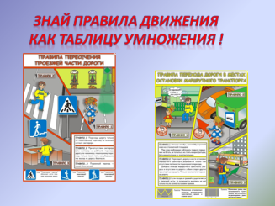
Способность выдвинуть собственную идею
и удерживать замысел проекта: пример 2
По результатам работы подготовьте и оформите плакат или компьютерную презентацию, содержащие:
заголовок к вашему плану помощи;
выделенные вами проблемы первоклассников (не более трёх);
план помощи по каждой из выделенных вами проблем;
иллюстрации или отрывки из стихотворений к выделенным вами проблемам или к вашему плану (можно подобрать готовые, а можно нарисовать самим)

Slide 16
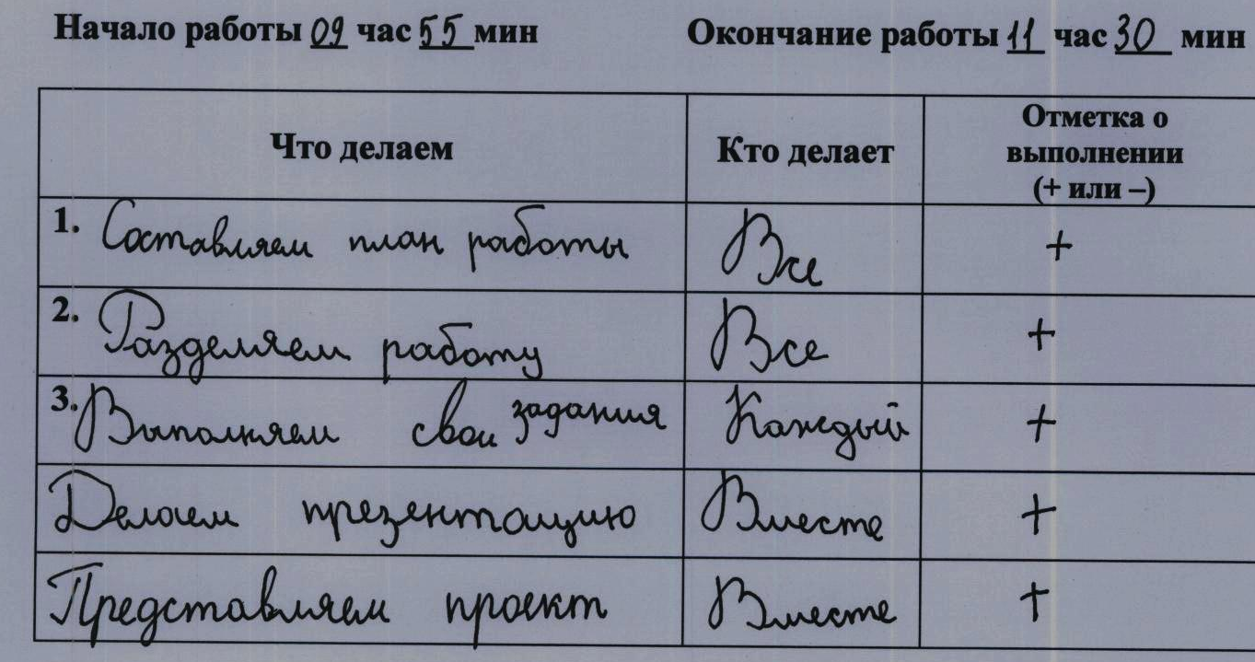
Способность выдвинуть собственную идею
и удерживать замысел проекта: пример 3
Познавательный проект “Что мы знаем о Земле”
11%
50%

Slide 17
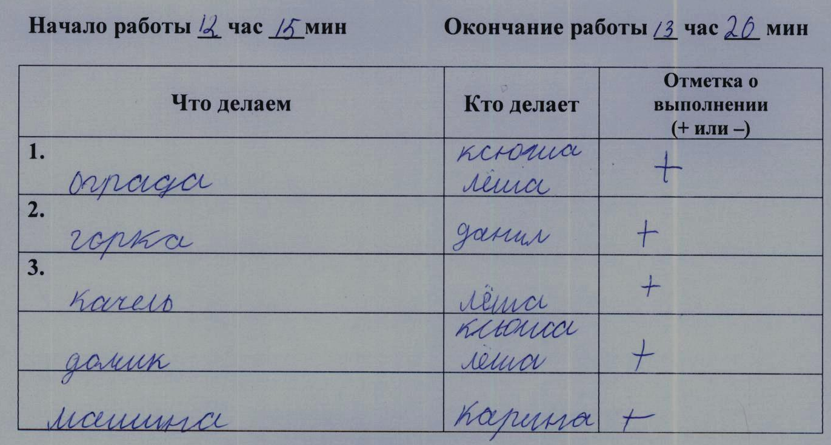
Способность выдвинуть собственную идею
и удерживать замысел проекта: пример 3
Конструкторский проект “Детская площадка”
10%
60%

Slide 18
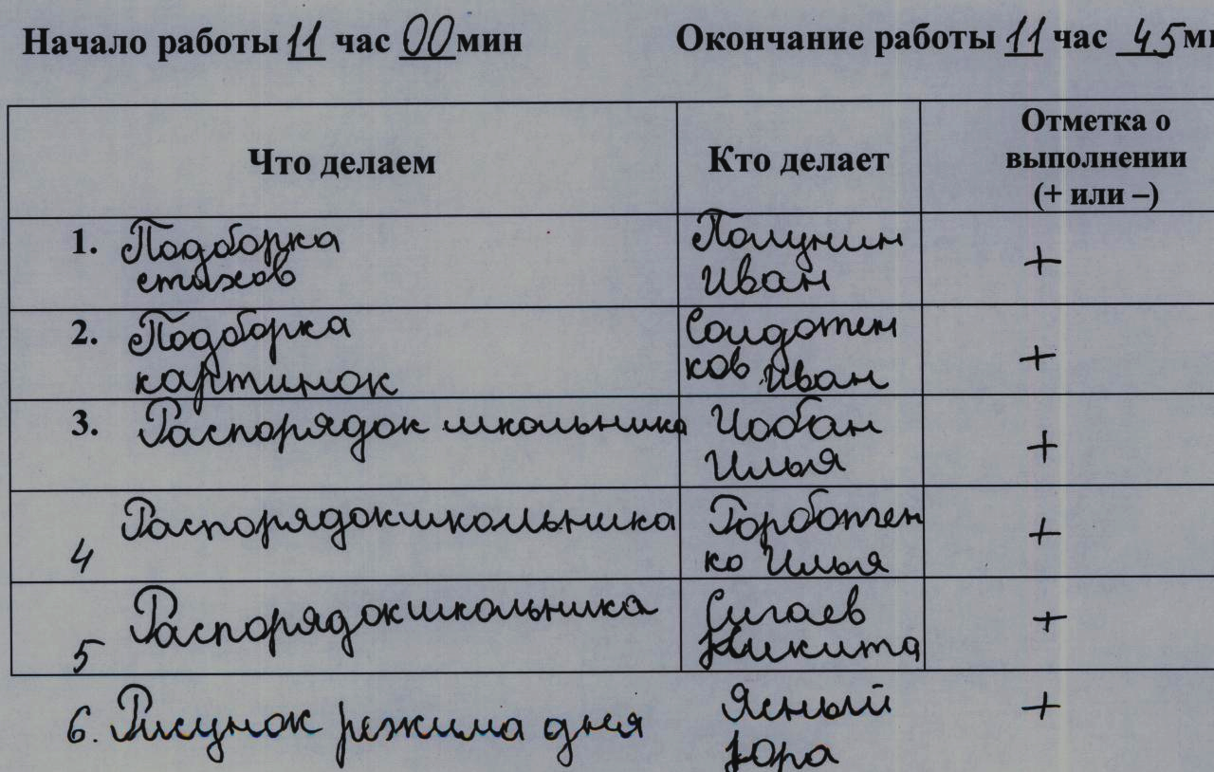
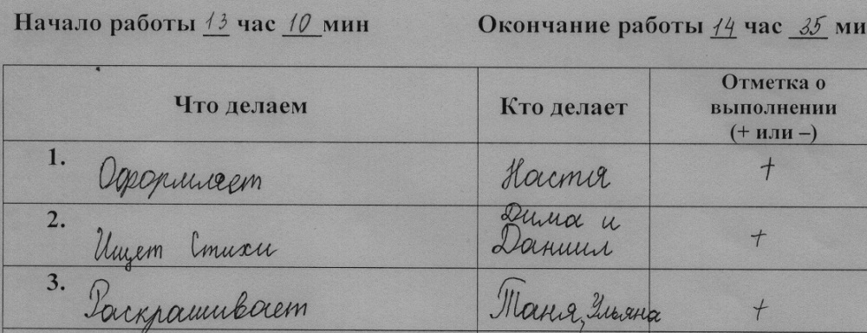
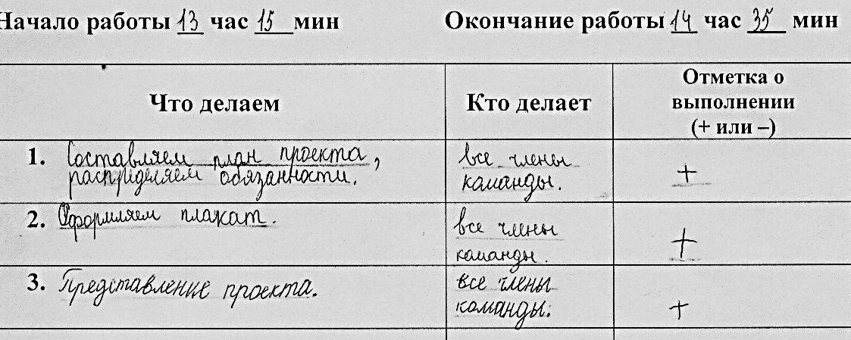
Способность выдвинуть собственную идею
и удерживать замысел проекта: пример 3
Социальный проект “Помоги будущему
первокласснику”
44%
41%
13%

Slide 19
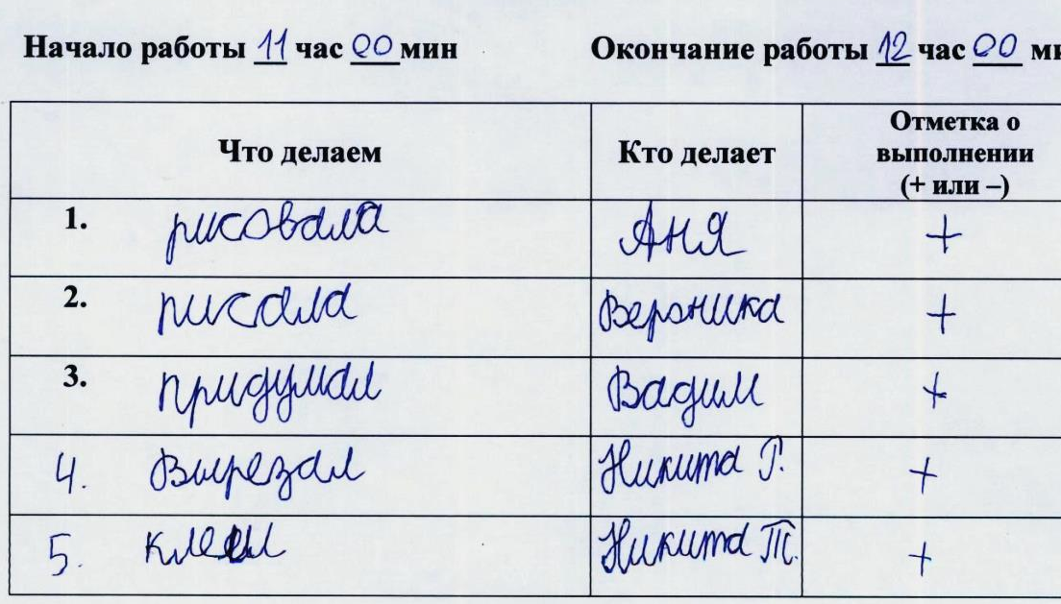
Способность выдвинуть собственную идею
и удерживать замысел проекта: пример 3
Исследовательский проект. Опрос “Как мы
проводим свободное время”
36%
45%

Slide 20
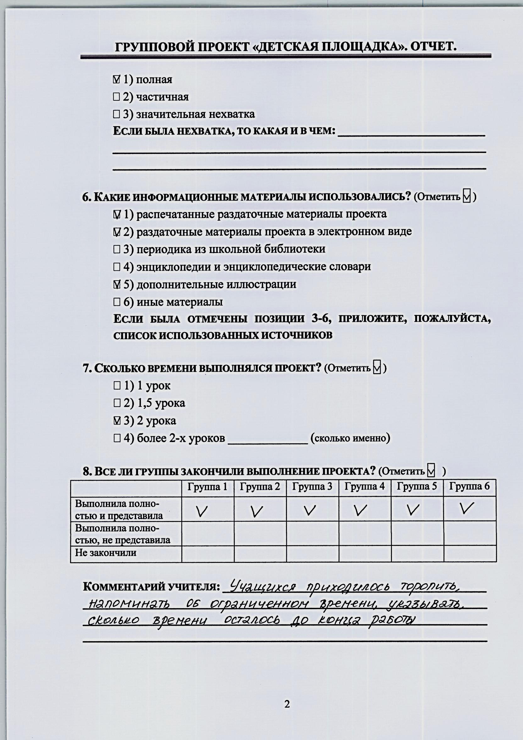
Оценка качества начального образования:
умение управлять временем (примеры)

Slide 21
Оценка качества начального образования.
Достижение метапредметных результатов:
регулятивные и коммуникативные действия, 2014
Около 80% учащихся, не достигающих базового уровня не овладели ни регулятивными, ни коммуникативными навыками. У остальных 20% не сформированы, главным образом коммуникативные умения. В ОШ принципиально необходимо включение в практику работы учебных ситуаций, требующих коммуникации и учебного сотрудничества
Все проекты
16
51
33
Все проекты, 2013
Все проекты, 2014
школы по ФГОС
13
48
39
100
80
60
40
20
0
20
40
60
80
100
Ниже базового
Только базовый
Повышенный

Slide 22
Оценка качества начального образования.
Выбор учителями типа проекта

Slide 23
Оценка качества начального образования.
Достижение метапредметных результатов:
регулятивные и коммуникативные действия, 2014
Все проекты
16
50
34
Все проекты, все школы
Исследовательский
16
51
33
Социальный
15
49
36
Познавательный
16
51
33
Конструкторский
15
50
35
100
80
60
40
20
0
20
40
60
80
100
Ниже базового
Только базовый
Повышенный

Slide 24
Оценка качества начального образования.
Достижение метапредметных результатов:
регулятивные и коммуникативные действия

Slide 25
Спасибо за внимание!
  Ольга Борисовна Логинова
  olg9527@yandex.ru
Notes:
25

